Slide 1
解一元一次不等式
精選例題

Slide 2
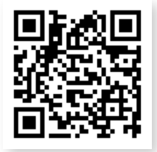
速率範圍
有一以 A、B 兩地為端點的直線道路，其路邊每隔 10 公里便設置一個告示牌，告示牌上標示了該告示牌位置與 A 地之間的距離，如圖所示。今有一輛車在此道路上從 A 地往 B 地行駛，且行駛過程中，該車的速率均介於每小時 92 到 98 公里之間。若該車於 9：00 時遇到標示 30 公里的告示牌，11：00 時遇到另一個告示牌，則此告示牌上標示的距離為何？ (A) 190 公里 (B) 200 公里 (C) 210 公里 (D) 220 公里 【110 會考補考 第 19 題】
線上講解
學生練習
張老師從家中搭公車到學校，前 3 公里因道路施工，平均時速為 30 公里，其餘的路程平均時速為 50 公里。設全部路程為 x 公里，且他從家中到學校時間不超過 30 分鐘，則下列何者不可能是張老師家與學校的距離? (A) 24 公里 (B) 23 公里 (C) 22 公里 (D) 21 公里
解答： (A)

Slide 3
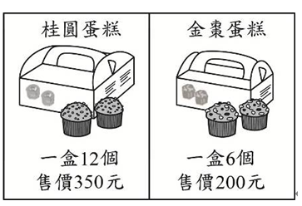
蛋糕價格
阿慧在店內購買兩種蛋糕當伴手禮，附圖為蛋糕的價目表。已知阿慧購買 10 盒蛋糕，花費的金額不超過2500 元。若他將蛋糕分給 75 位同事，每人至少能拿到一個蛋糕，則阿慧花多少元購買蛋糕? (A) 2150 (B) 2250 (C) 2300 (D) 2450 【108 會考 第 12 題】
線上講解
學生練習
美美和小儀到超市購物，且超市正在舉辦摸彩活動，單次消費金額每滿 100 元可以拿到 1 張摸彩券。已知美美一次購買 5 盒餅乾拿到 3 張摸彩券；小儀一次購買 5 盒餅乾與 1 個蛋糕拿到 4 張摸彩券。若每盒餅乾的售價為 x 元，每個蛋糕的售價為 150 元，則 x 的範圍為下列何者？ (A) 50 ≤ x＜60 (B) 60 ≤ x＜70 (C) 70 ≤ x＜80 (D) 80 ≤ x＜90 【110 會考 第 12 題】
解答： (B)

Slide 4
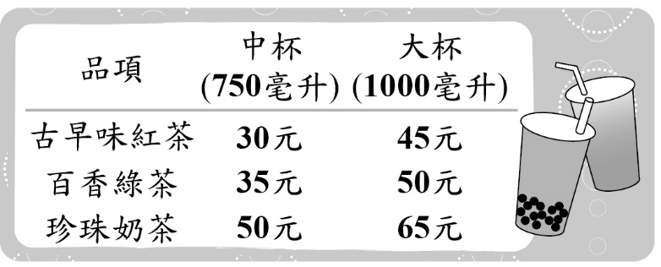
茶飲折扣
品沏飲料店提供三種品項，其對應兩種容量的價格如圖所示。 品沏飲料店的老闆規劃回饋活動，凡自備容器購買飲料者，
每種品項中杯皆折扣 2 元、大杯皆折扣 5 元。 請根據上述資訊，回答下列問題：
(1) 老闆收到顧客反映，有些品項在自備容器後大杯的每毫升價格還是比中杯的貴，
請問是圖中的哪些品項？ (2) 若老闆想要讓所有品項在自備容器後大杯的每毫升價格都比中杯的便宜，則他應將大杯的折扣都至少
改成多少元？請詳細解釋或完整寫出你的解題過程，並求出答案。 【109 會考 非 1.】
線上講解

